Slide 1
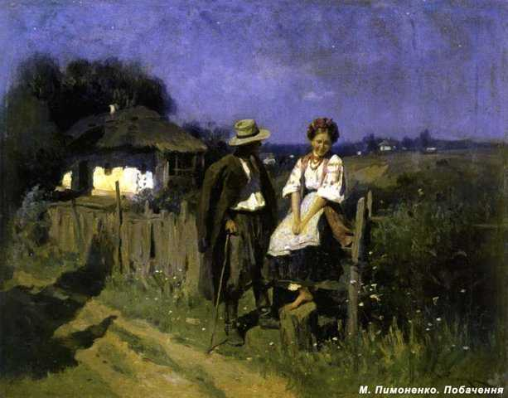
Презентація на тему: Живопис в Україні у другій половині ХІХ століття

Slide 2
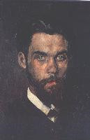
Побутовий жанр
Микола Пимоненко
(1862-1912) (1-16)
Микола Кузнєцов
(1850—1929)
(17-18)

Slide 3
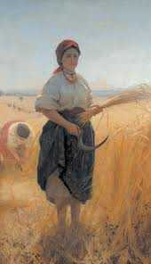
Жниця.1889

Slide 4
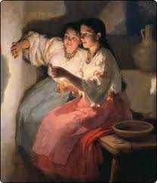
“Святочне ворожіння”

Slide 5
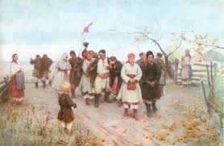
“Весілля в Київській губернії”

Slide 6
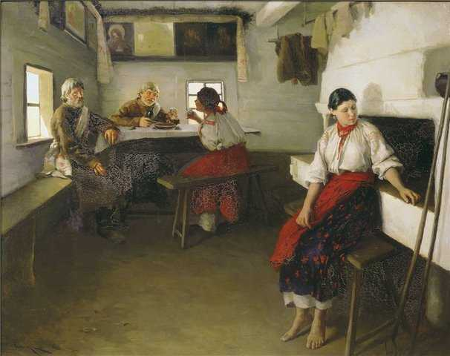
“Свати”

Slide 8
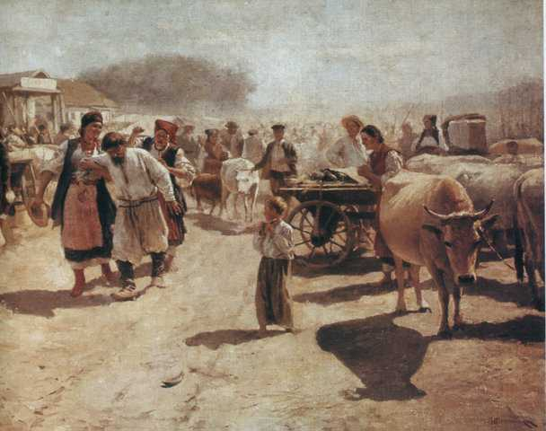
“Ярмарок”

Slide 9
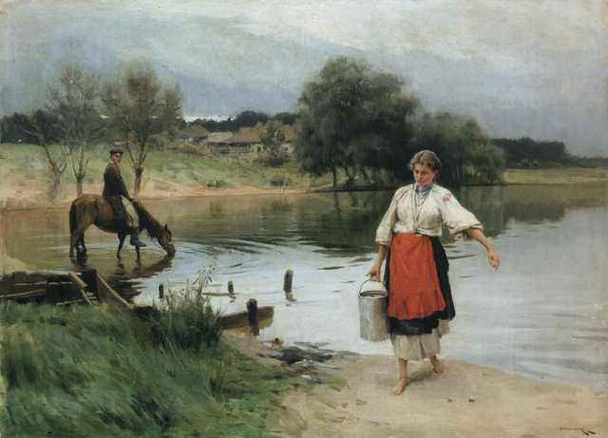
“На річці”

Slide 10
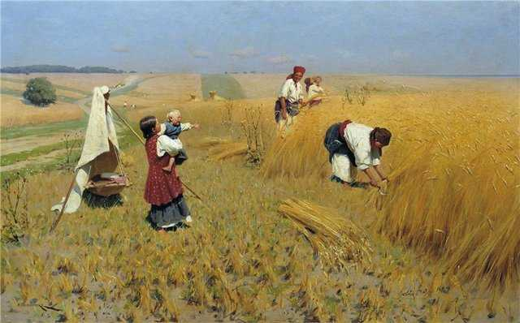
“Жнива на Україні”

Slide 11
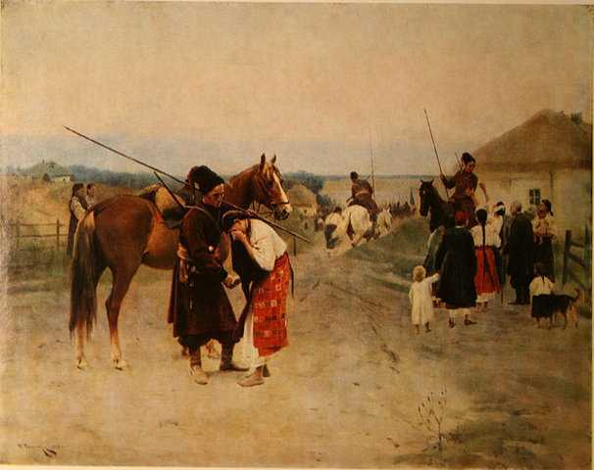
“У похід”

Slide 12
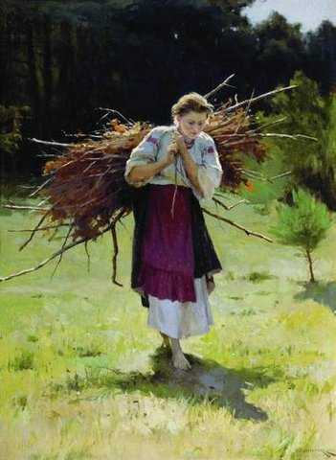
“З лісу”

Slide 13
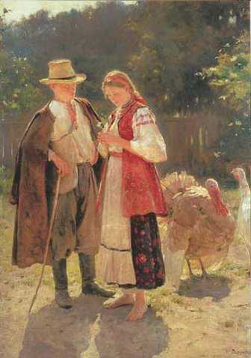
“Ідилія”

Slide 14
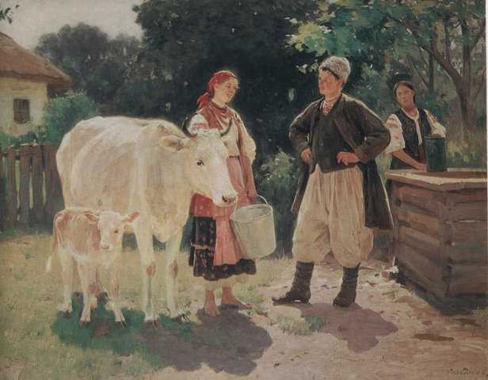
“Суперниці. Біля колодязя”

Slide 15
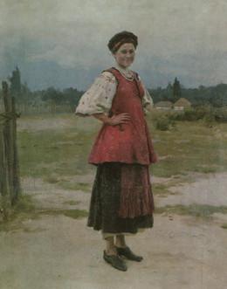
“Молодиця”

Slide 16
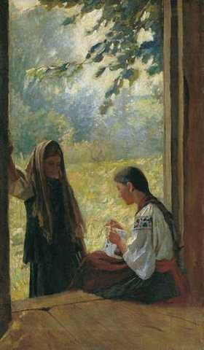
“Подруги”

Slide 17
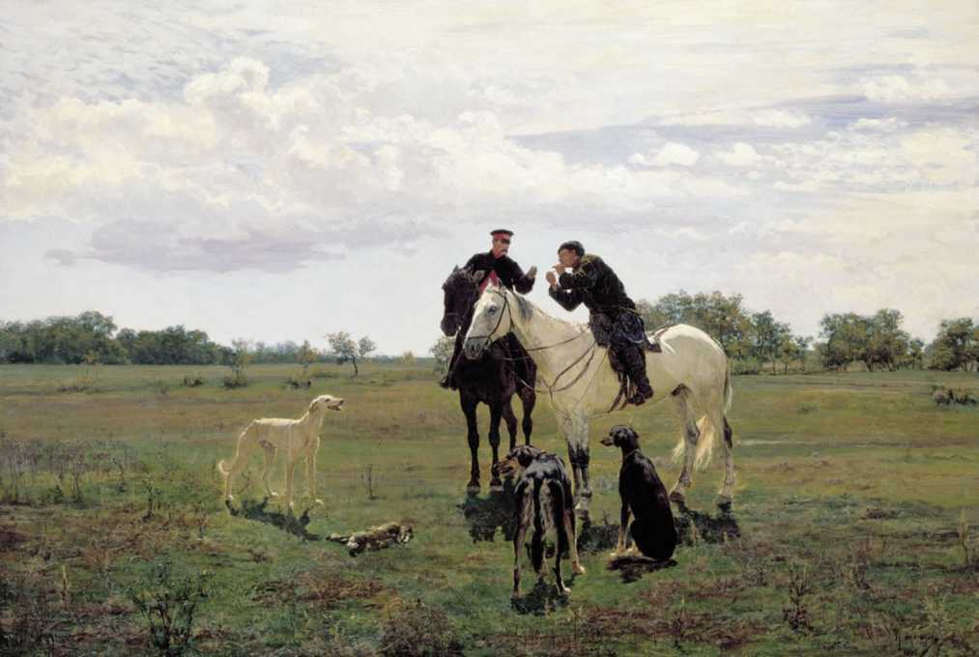
“ У відпустку”

Slide 18
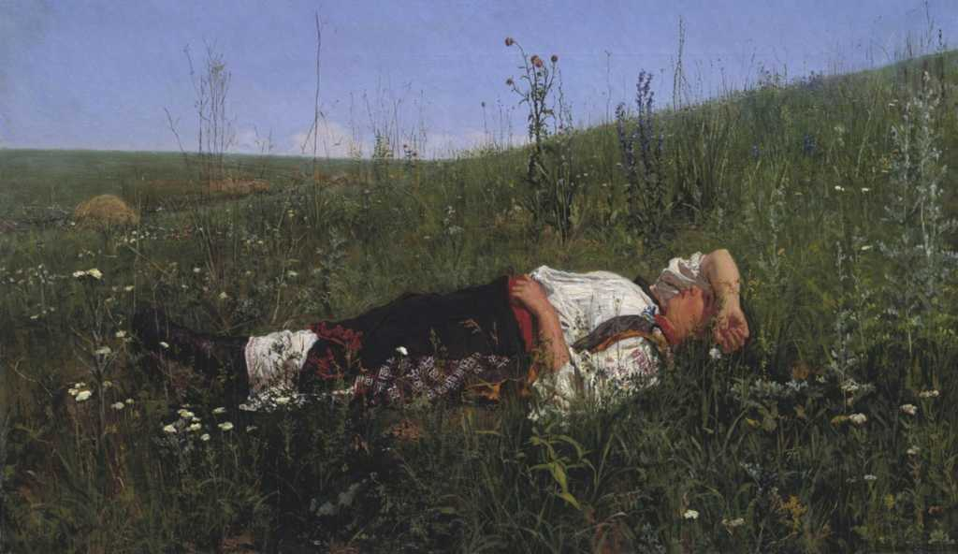
“У Свято ”

Slide 19
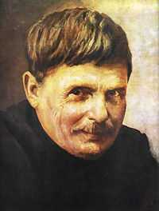
Реалістичний пейзаж
Сергій Васильківський 1854-1917

Slide 20
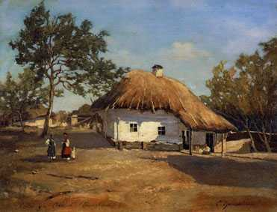
Хата у селі Опішні

Slide 21
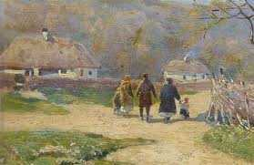
“На перхресті чотирьох доріг”

Slide 22
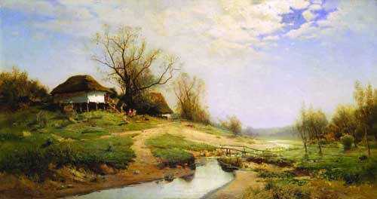
“Весна в Україні”

Slide 23
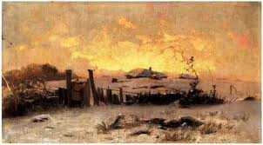
Взимку в селі Опішня

Slide 24
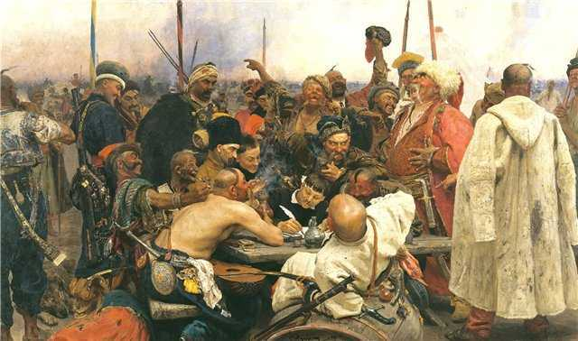
Історична тематика
І. Рєпін
Запорожці пишуть листа турецькому султанові

Slide 25
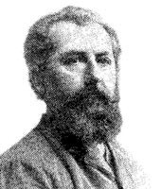
Корнил Устиянович

Slide 26
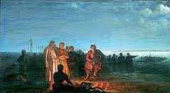
Мазепа пересікає Дніпро…

Slide 27
Запитання
Яких художників побутового жанру ві знаєте?
Назвіть відомі вам полотна М. Пимоненка.
Назвіть художника Зх. України.

